Slide 1


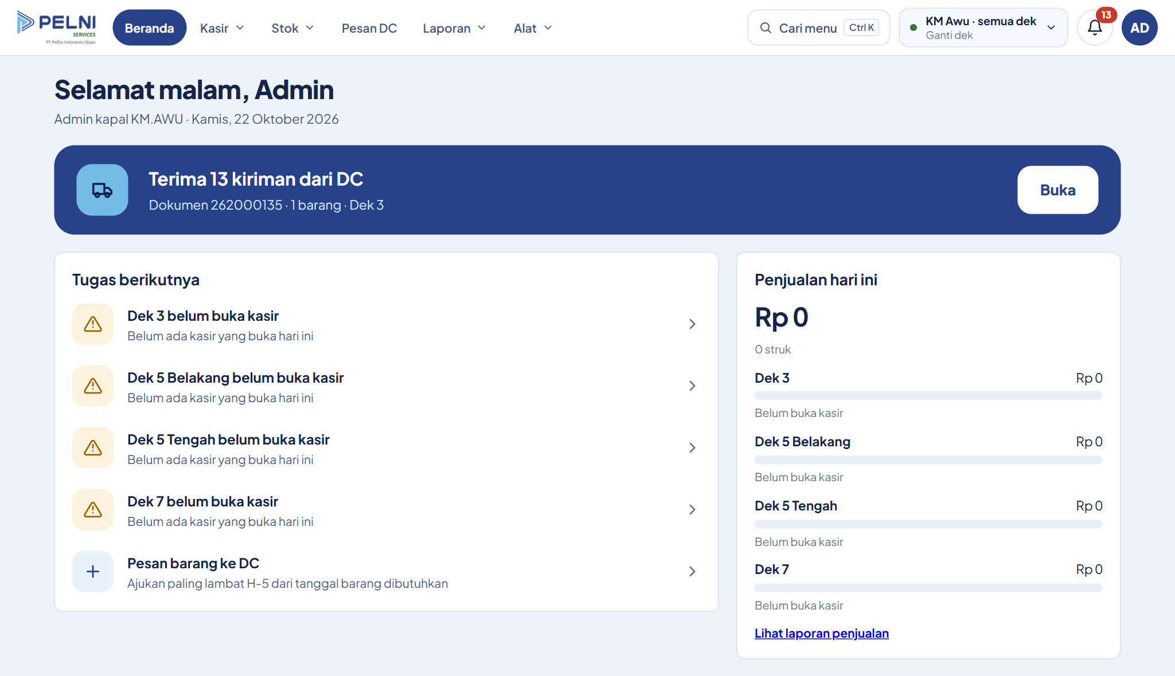
PID POS
Aplikasi toko kapal yang terhubung langsung dengan SAP Business One
Paparan kepada Direksi · Oktober 2026
Notes:
PID POS adalah aplikasi toko kapal PELNI Services yang terhubung langsung dengan SAP Business One. Paparan ini menyampaikan apa itu PID POS, alurnya, peran yang terlibat, fitur utamanya, kasir, dan keunggulannya.

Slide 2



Satu aplikasi untuk seluruh alur toko kapal
Aplikasi web
Untuk admin kapal, DC, dan kantor pusat: pesan barang, persetujuan, stok, kas, dan laporan.
Aplikasi kasir Android
Untuk kasir di setiap dek: scan, bayar tunai atau QRIS, struk, dan rekap shift.
Terhubung SAP Business One
Dokumen dibuat otomatis setelah disetujui, tanpa input ulang.
Notes:
PID POS terdiri dari aplikasi web untuk admin kapal, DC, dan kantor pusat, serta aplikasi kasir Android untuk setiap dek. Keduanya terhubung langsung dengan SAP Business One, sehingga dokumen dibuat otomatis setelah disetujui. Gambar di kanan adalah beranda admin kapal.

Slide 3
Alur end-to-end: setiap langkah tercatat di SAP
Pesan ke DC
Admin kapal
Approve SO
Kantor pusat
Pilah stok
Admin DC
Transfer ke dek
Admin DC
Terima di dek
Kepala toko · P2
Jual di kasir
Kasir
SO
IT
DO
Purchase Request
Approve PUR
Purchase Order
Purchasing
Barang vendor tiba
Admin DC
Bila stok DC kurang:
PR
PO
GRPO
6 jenis dokumen SAP dibuat otomatis: SO, PR, PO, GRPO, IT (Inventory Transfer), dan DO (Delivery Order), tanpa input ulang.
Notes:
Jalur atas selalu dijalani: kapal memesan ke DC, kantor pusat menyetujui sehingga Sales Order terbentuk di SAP, DC memilah stok, barang dikirim ke dek dengan Inventory Transfer, diterima kepala toko dan P2, lalu dijual di kasir dan masuk SAP sebagai Delivery Order. Bila stok DC kurang, jalur pembelian berjalan: Purchase Request, Purchase Order ke vendor, dan GRPO saat barang tiba di DC.

Slide 4



Tujuh peran, masing-masing melihat tugasnya sendiri
Kapal
Kantor pusat
DC
Admin Kapal / Kepala Toko
Pesan ke DC, terima barang di dek
Approve SO (P2)
Setujui permintaan jadi Sales Order
Admin DC
Pilah stok, ajukan GRPO dan transfer
Kasir
Jual, kirim DO harian ke SAP
Approve PUR
Setujui PR, GRPO, dan transfer
Admin Purchase
Buat Purchase Order ke vendor
Approve PO
Setujui Purchase Order
Notes:
Ada tujuh peran. Di kapal: admin kapal atau kepala toko, dan kasir. Di kantor pusat: Approve SO, Approve PUR, Admin Purchase, dan Approve PO. Di DC: admin DC. Setiap peran hanya melihat tugas yang menunggunya, lewat lonceng dan tab Giliran saya.

Slide 5
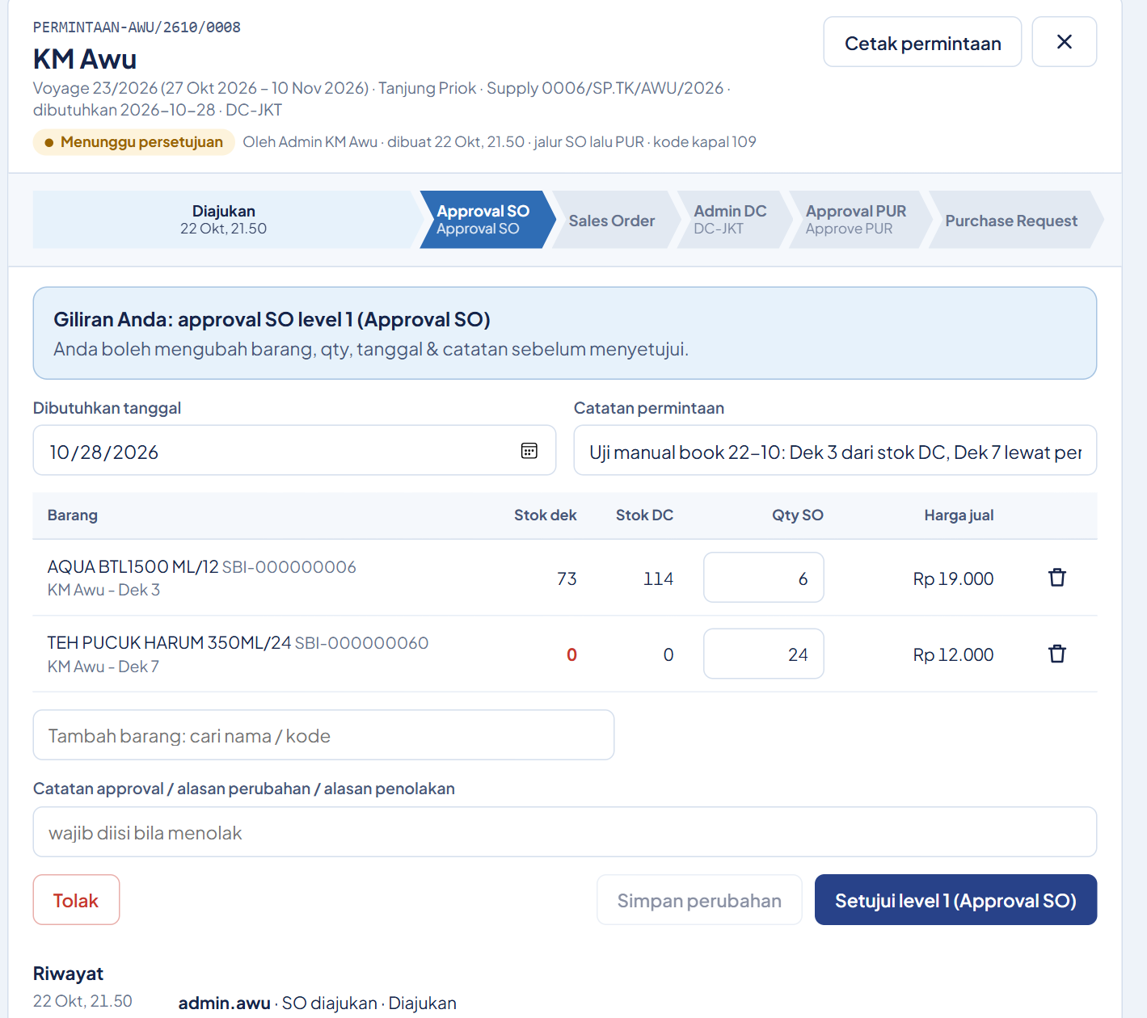
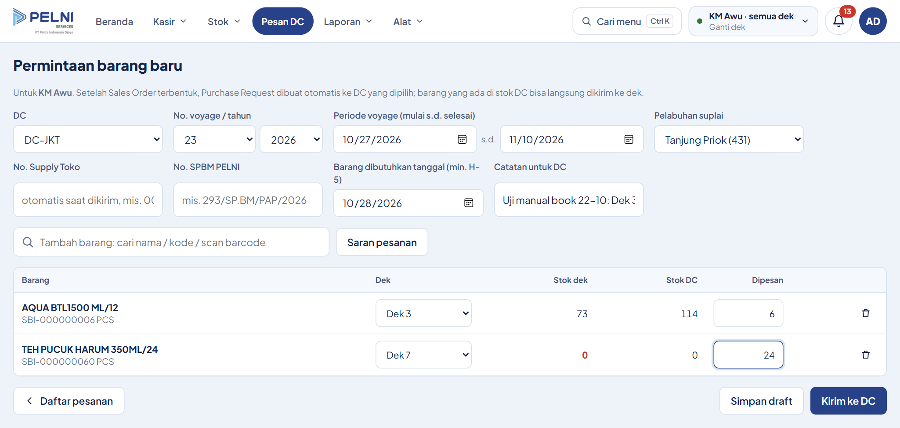
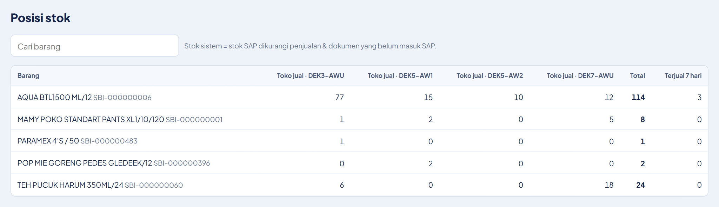
Fitur utama aplikasi web
Pesan ke DC
Pilih barang dan dek tujuan, lalu kirim permintaan ke DC.
Persetujuan berjenjang
Status tiap tahap terlihat; setelah disetujui jadi Sales Order di SAP.
Posisi stok per dek
Stok setiap dek, total, dan penjualan 7 hari dalam satu tabel.
Notes:
Tiga fitur utama aplikasi web: admin kapal memesan barang ke DC per dek; setiap permintaan disetujui berjenjang dan statusnya terlihat per tahap, lalu menjadi Sales Order di SAP; dan posisi stok setiap dek terpantau dalam satu tabel.

Slide 6
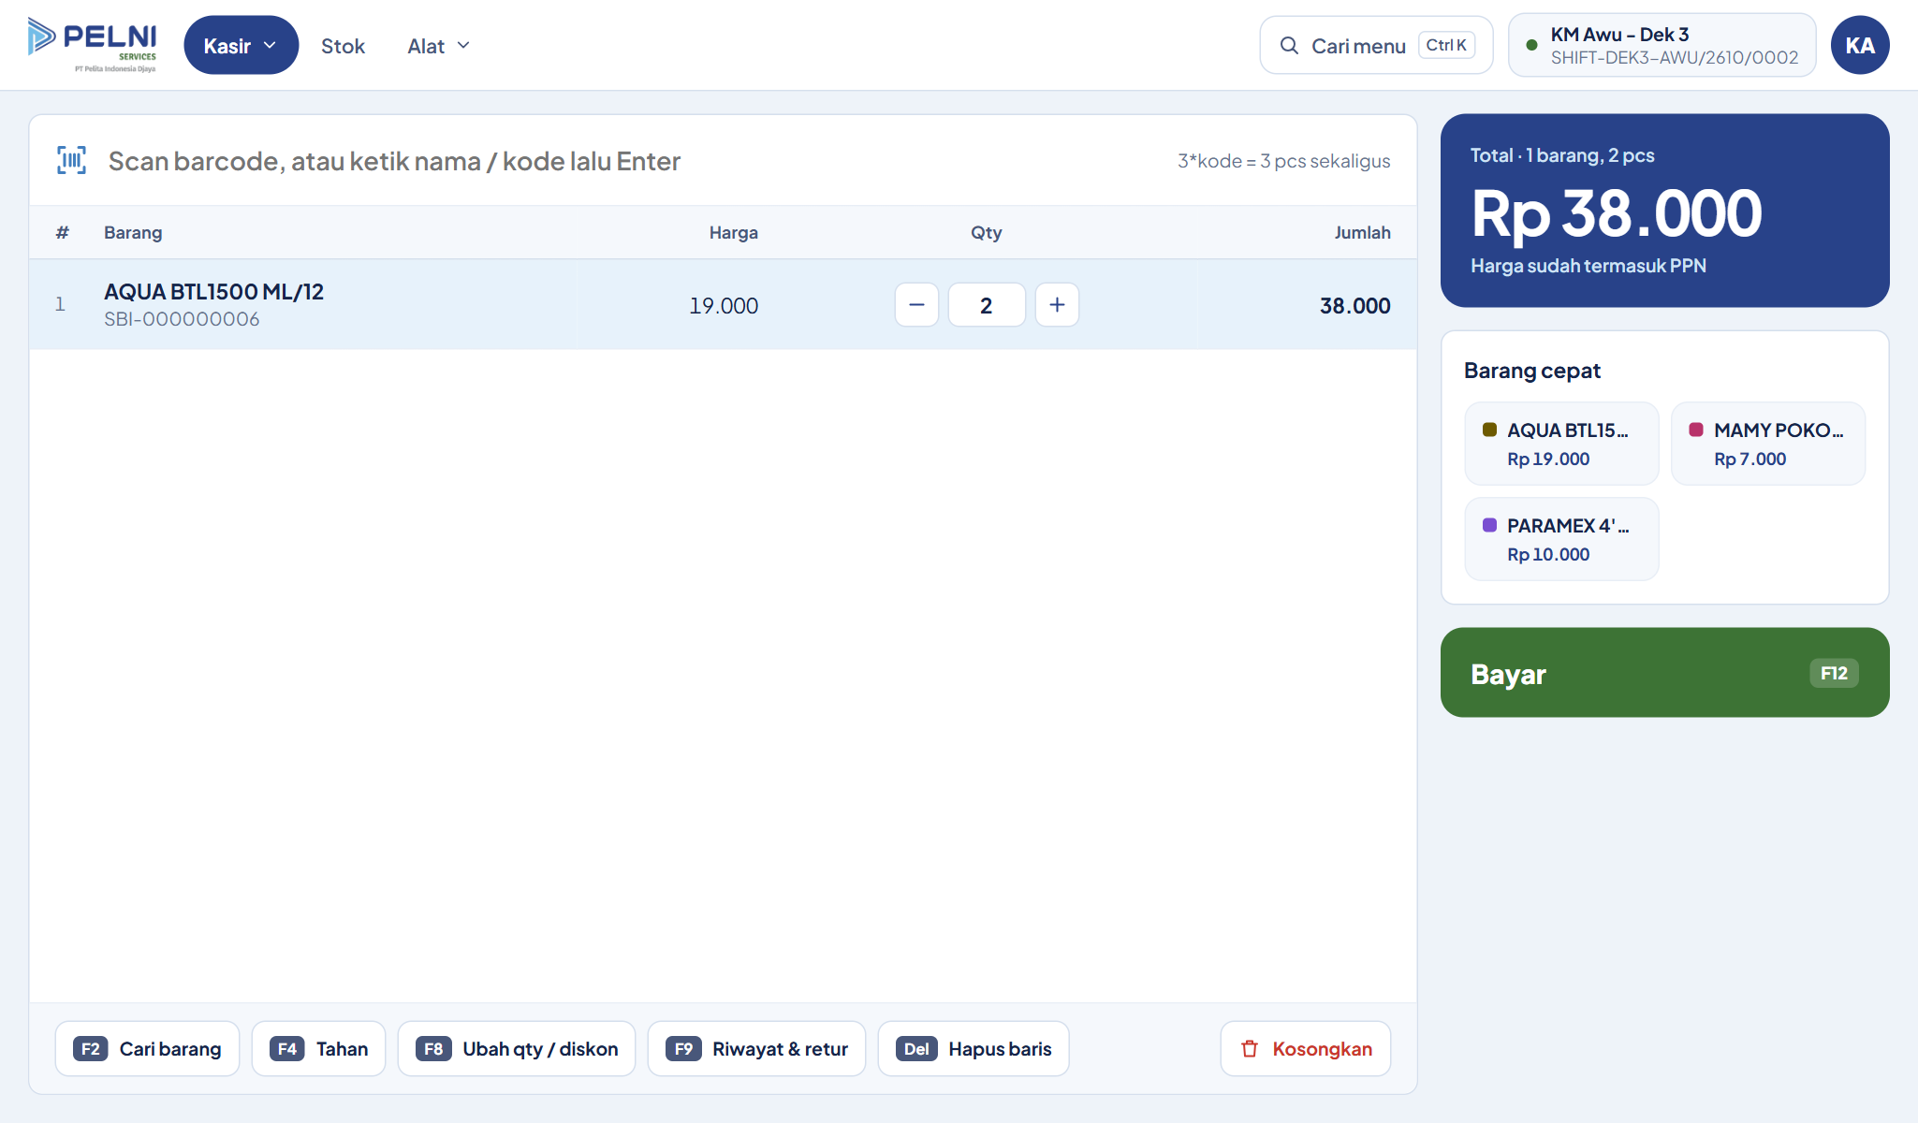
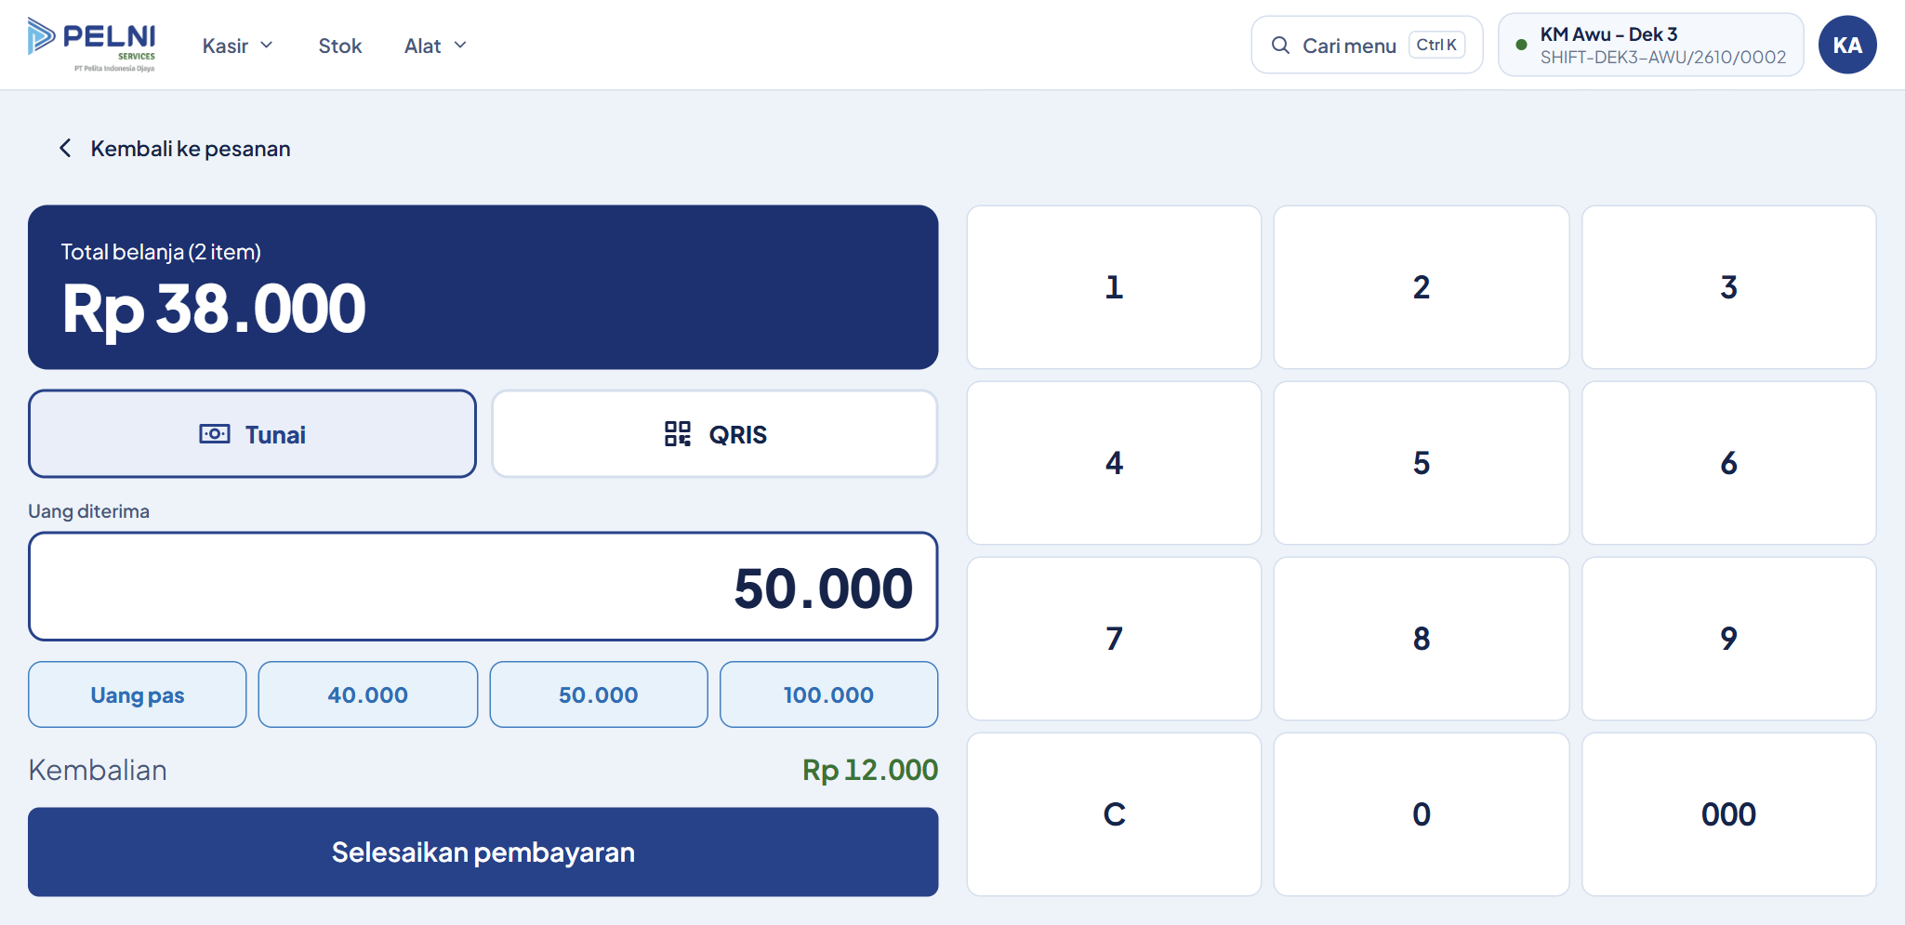
Kasir di setiap dek
1
Scan barang
barcode, atau ketik nama/kode
2
Bayar
tunai atau QRIS, kembalian otomatis
3
Struk tercetak
cetak ulang dari riwayat
4
Kirim DO
penjualan harian masuk SAP
Notes:
Di setiap dek, kasir cukup scan barang, menerima pembayaran tunai atau QRIS dengan kembalian dihitung otomatis, lalu struk tercetak. Di akhir hari, penjualan dikirim ke SAP sebagai Delivery Order.

Slide 7



Keunggulan PID POS
Transparan
Terkendali
Terintegrasi
Stok setiap dek dan status setiap permintaan terpantau real-time, lengkap dengan riwayatnya.
Persetujuan berjenjang di setiap tahap; retur dan kas keluar besar memerlukan PIN kepala toko.
Dokumen SAP Business One dibuat otomatis, dan penjualan harian setiap dek masuk SAP sebagai DO.
Notes:
Nilainya bagi perusahaan ada tiga. Transparan: stok setiap dek dan status permintaan terpantau real-time. Terkendali: setiap tahap disetujui berjenjang, dan transaksi sensitif seperti retur memerlukan PIN kepala toko. Terintegrasi: dokumen SAP dibuat otomatis, termasuk penjualan harian setiap dek sebagai Delivery Order.

Slide 8
PID POS
Satu alur, dari kapal sampai kasir.
Terima kasih
Aplikasi toko kapal PELNI Services, terhubung SAP Business One.
Notes:
PID POS: satu alur, dari kapal sampai kasir. Terima kasih.

